Slide 1
МЕЖДУНАРОДНЫЙ ТРАНСПОРТНЫЙ КОРИДОР «СЕВЕР – ЮГ»

Slide 2
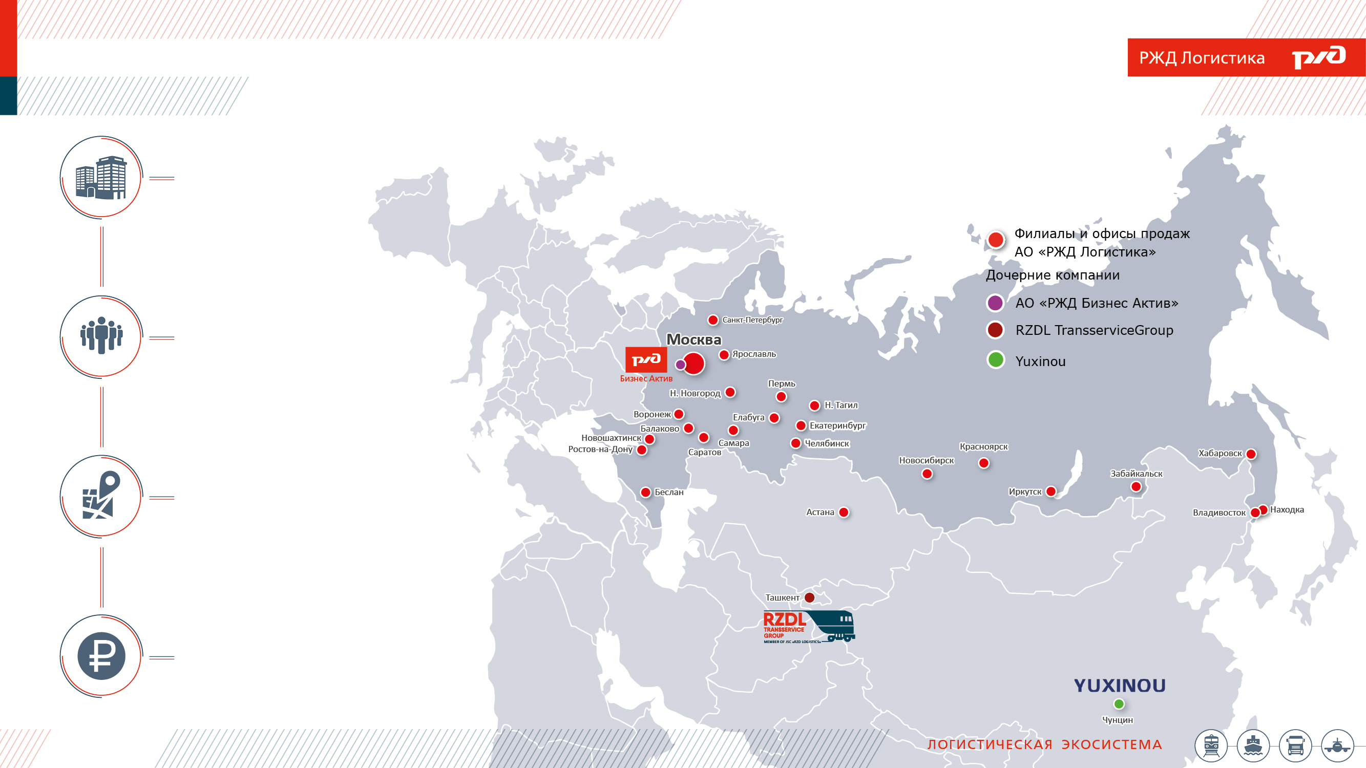
ЛОГИСТИЧЕСКАЯ ЭКОСИСТЕМА
«РЖД ЛОГИСТИКА» — ХАРАКТЕРИСТИКА КОМПАНИИ
12 ФИЛИАЛОВ,
для всех видов бизнеса
а также обособленные подразделения, дочерние общества и совместные предприятия
в России и за рубежом
3 700
клиентов
и партнеров
36,4
млн тонн
обработанных грузов за 2022 год
40,8
млрд рублей
выручка
за 2022 год
2

Slide 3
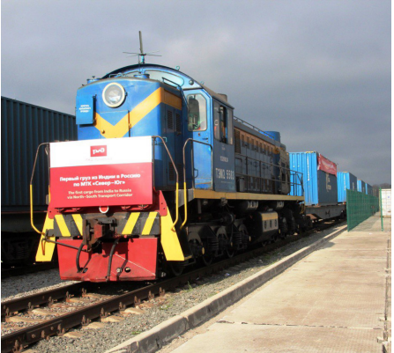
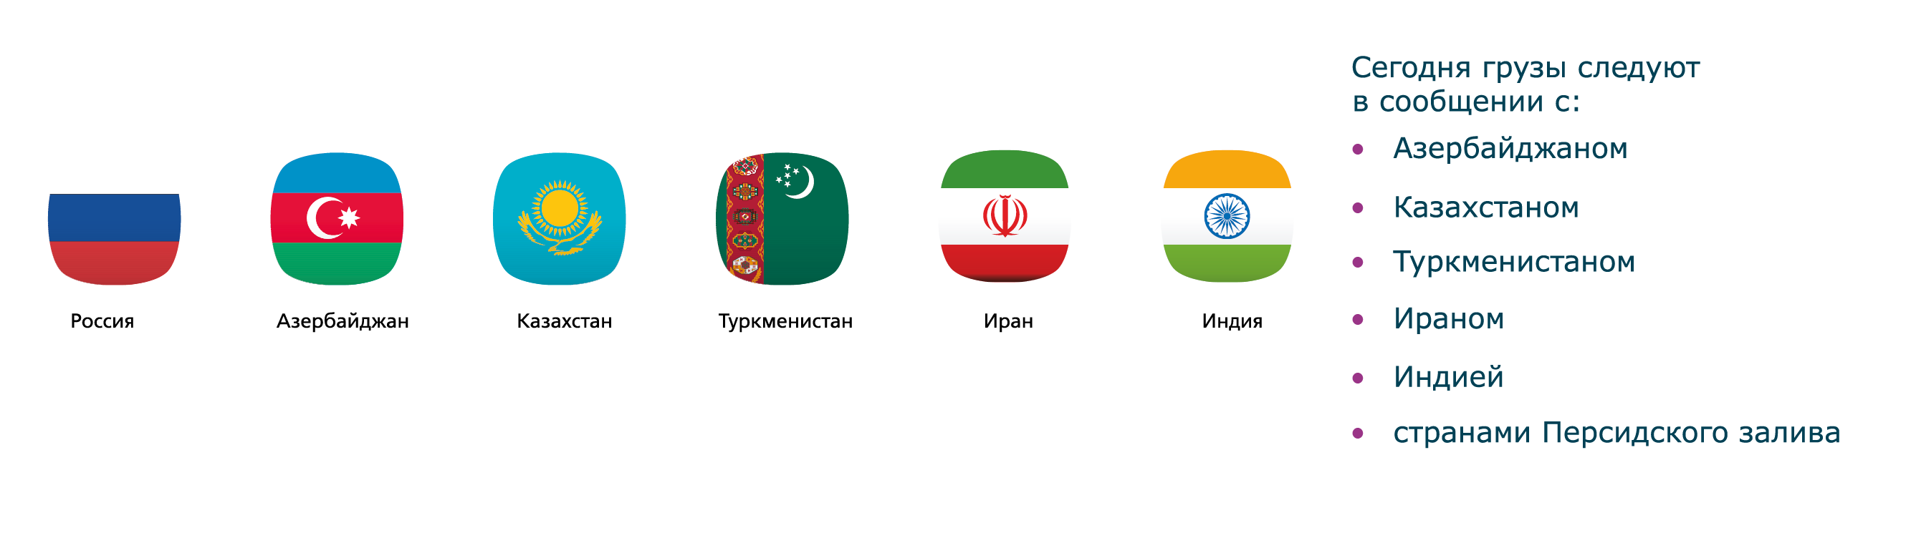
МЕЖДУНАРОДНЫЙ ТРАНСПОРТНЫЙ КОРИДОР «СЕВЕР – ЮГ»
Это мультимодальный маршрут транспортировки грузов
из России в порты Персидского залива с возможностью
их дальнейшей отправки в порты Индии
Протяженность коридора в зависимости от маршрута
6 165 км - 7 992 км

Slide 4

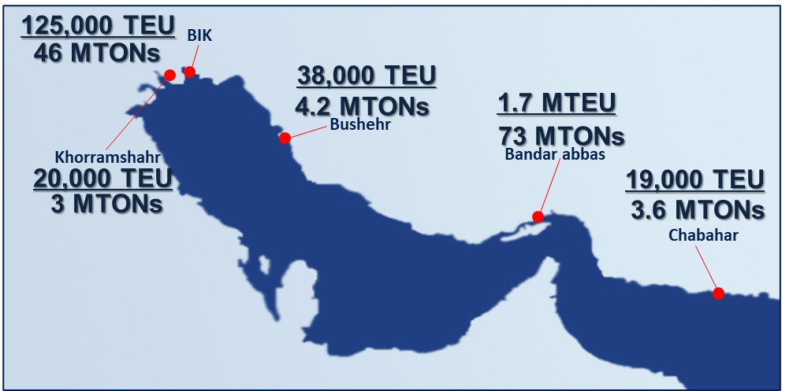
ЦЕНТРАЛЬНАЯ АЗИЯ В НОВЫХ ЭКОНОМИЧЕСКИХ РЕАЛИЯХ
В 2022 ГОДУ «РЖД ЛОГИСТИКА» АКТИВНО ЗАПУСТИЛА ГРУЗЫ ПО МТК «СЕВЕР – ЮГ»,
ОБЪЕМ ПЕРЕВОЗОК ВЫРОС В
Инфраструктура южных портов Ирана высоко развита
и имеет хорошую пропускную способность.
7,5 РАЗ
ИРАН – надежный партнер с развитой транспортной инфраструктурой
Мощности южных портов задействованы на
60%
**
* - Прогноз МВФ от октября 2022 года
** - Мощности портов представлены по данным иранских партнеров

Slide 5
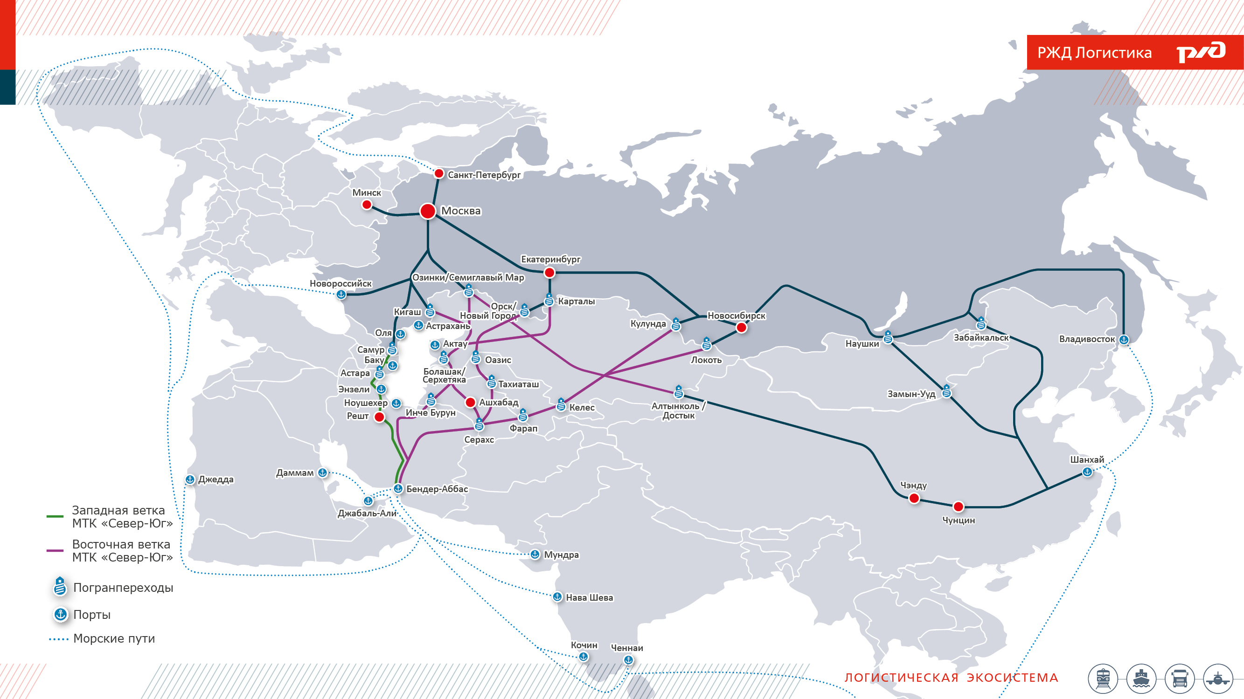
КАРТА МАРШРУТОВ
5

Slide 6
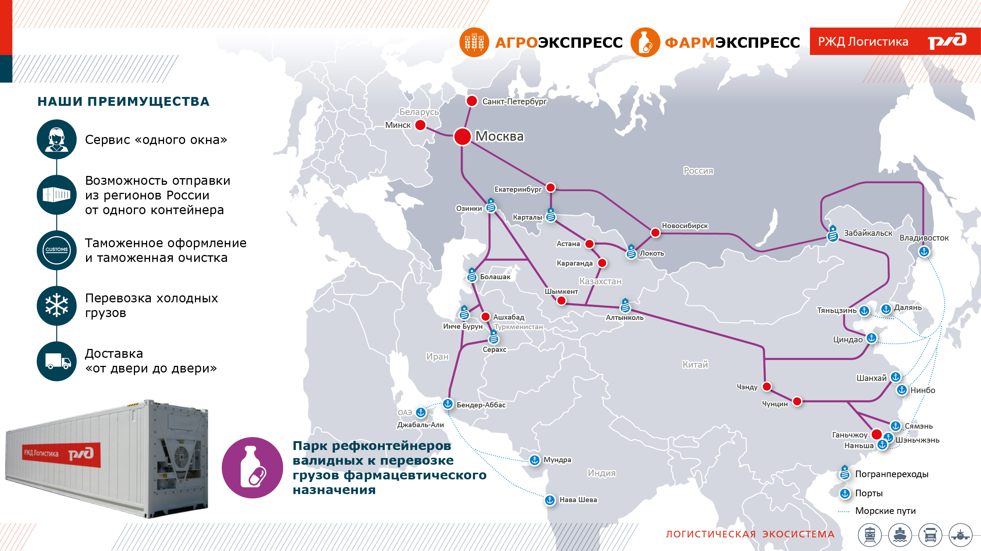
ЛОГИСТИКА АГРО и ФАРМАЦЕВТИЧЕСКИХ ГРУЗОВ
6

Slide 7


МАРШРУТЫ РЖДЛ МТК СЕВЕР - ЮГ
Развитие АО «РЖД Логистика» нового сервиса – по восточной ветке МТК «Север – Юг» расширит экспортные и импортные возможности внешнеторговых отношений стран – участниц МТК
ПРЕИМУЩЕСТВА СЕРВИСА РЖДЛ МТК СЕВЕР-ЮГ
Обширная география отправок, проработка маршрута с учетом индивидуальных потребностей клиента
Отсутствие зависимости от погодных условий и прогнозируемые сроки доставки
Широкая номенклатура перевозимых грузов
Полная сохранность груза
Широкие возможности инфраструктуры стран-участниц коридора
Возможность предоставить клиенту полный комплекс услуг в рамках перевозки
7

Slide 8
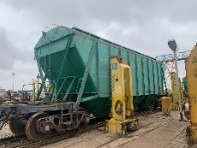
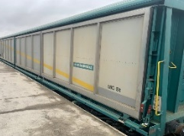
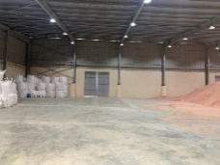
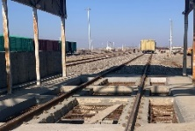

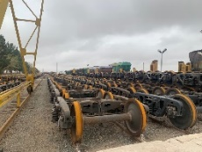
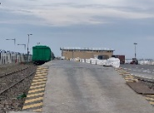
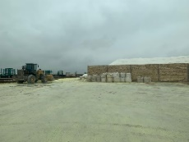
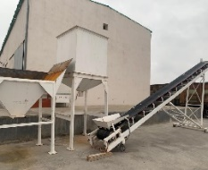
СЕРВИС, ПРЕДЛАГАЕМЫЙ АО «РЖД ЛОГИСТИКА» НА ПОГРАНИЧНОМ ПЕРЕХОДЕ САРАХС
По прибытию на станцию Сарахс эксп. АО «РЖД Логистика» с помощью надежных партнеров готово оказать
следующие услуги по дальнейшей отправке груза
Отправка груза в вагоне
со сменой тележек
Отправка груза с перегрузом
в вагон, автомобиль, контейнер
Накопление и отправка грузов через крытый склад либо открытую площадку
Перевалка и тарирование сыпучих грузов для дальнейшей отправки

Slide 9
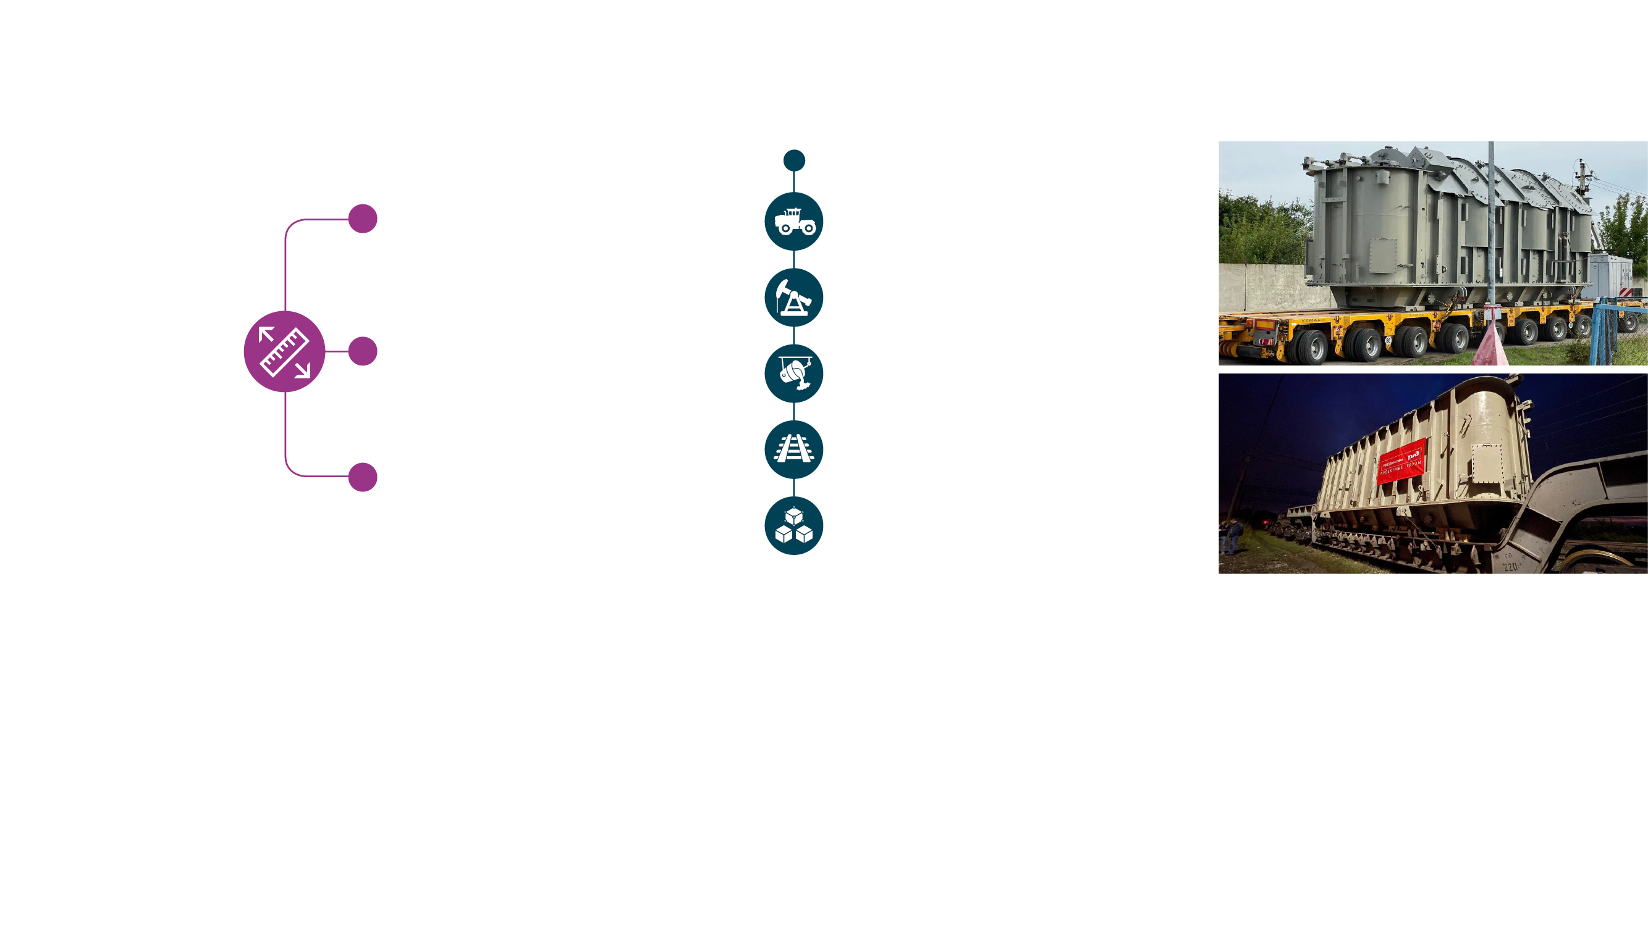





АКТУАЛЬНОЕ ДЛЯ ЦЕНТРАЛЬНОЙ АЗИИ НАПРАВЛЕНИЕ – ПРОЕКТНАЯ ЛОГИСТИКА
ГРУЗЫ
Перевозка негабаритных, тяжеловесных
и длинномерных грузов
сельскохозяйственная
и строительная техника
нефтегазовое и энергетическое
оборудование
ПРОЕКТНАЯ ЛОГИСТИКА
Предоставление специализированного
подвижного состава
металлургическое оборудование и станки различного назначения
Перевозка грузов
на универсальном
подвижном составе
железнодорожные рельсы
ЖБИ и металлоконструкции и т.д.
ПРЕИМУЩЕСТВА ДЛЯ КЛИЕНТА
Сервис «одного окна»
Разработка и согласование чертежей и схем размещения и крепления
Мультимодальные перевозки (железнодорожным, автомобильным и водным транспортом)
Погрузка-выгрузка, крепление груза
Внутренние и международные перевозки
Первая и последняя миля
Наличие более 200 собственных вагонов-транспортеров
и сцепов для перевозки длинномерных грузов
9

